Slide 1
EQUIPOS E INSTALACIONES INDUSTRIALES
PROFESOR: ING. JORGE NOZICA
PROFESOR: ING. HÉCTOR PÉREZ
PROFESORA: ING. LETICIA SIMONCINI
Unidad 1
CAÑERÍAS Y TUBERÍAS
PIPING
PARTE 2

Slide 2
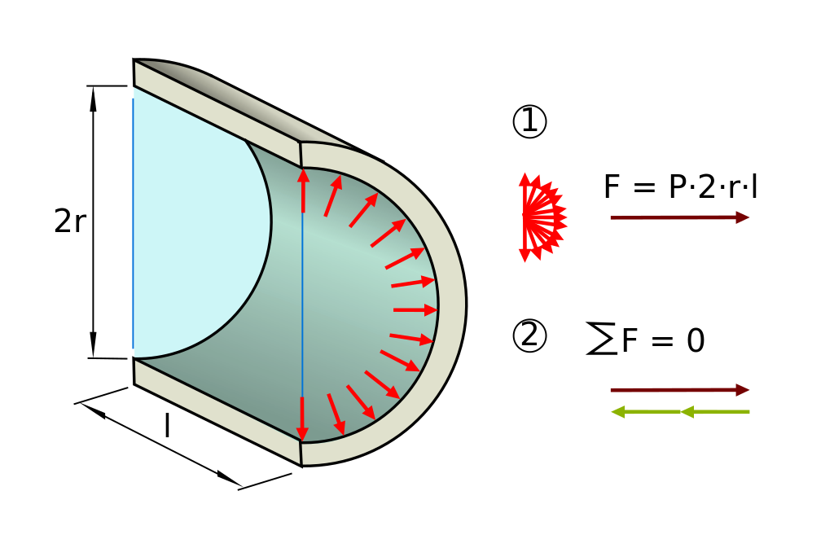
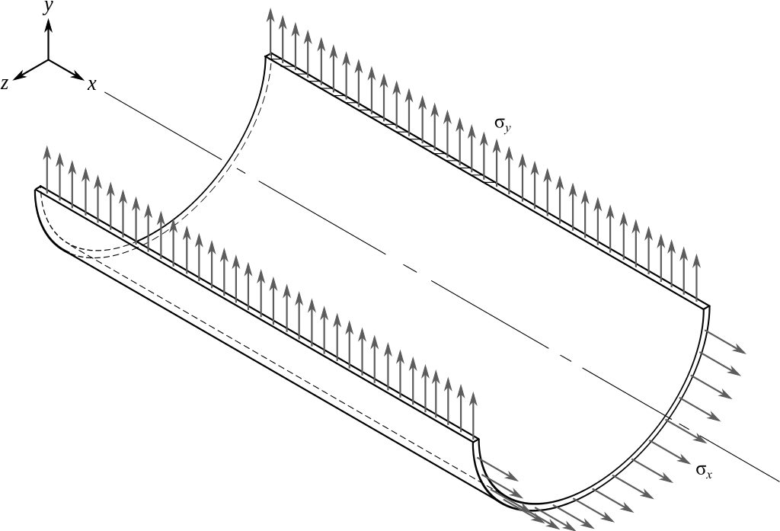
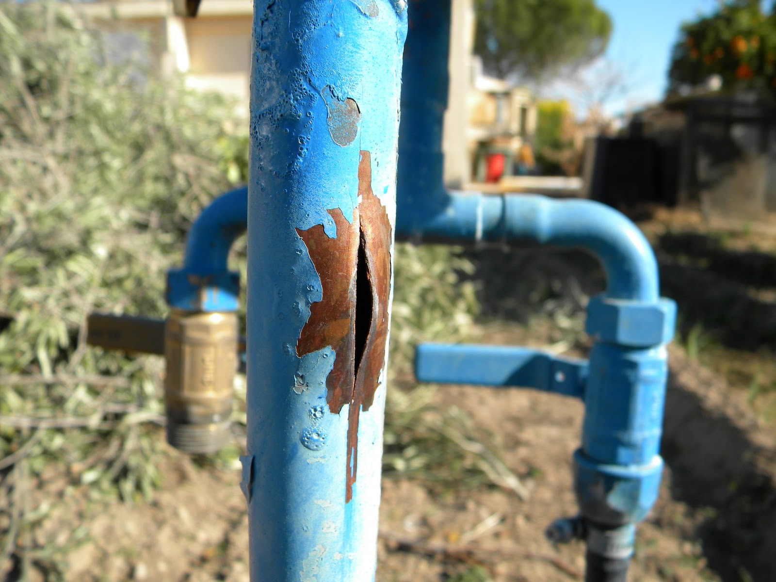
Esfuerzos provocados por la Presión Radial
F= P interna x Área de trabajo : F=Pi x At
σ = F/Área resistente : S=F/Ar
At= Área proyectada (las componentes vectoriales de las fuerzas se anulan, dando argumento al uso del área proyectada)
At= Diámetro x largo : D x L
Ar= largo x espesor x 2 : L x t x 2
σ = Pi D L/ L t 2
σ = Tensión normal actuando en ambas caras , en dirección tangente a la circunferencial (σy)
σy = PD/2t

Slide 3
Esfuerzos provocados por la Presión Longitudinal
F= P interna x Área de trabajo: F=Pi x At
σ = F/Área resistente : S=F/Ar
At= Área de la circunferencia
At= π D^2/4
Ar= Área de la corono circular π/4 (De^2-Di^2)
Ar = π D t para espesores bajos
σ = Pi π D^2/ 4 π D t
σx = Tensión normal actuando sobre las paredes longitudinalmente
σx = PD/4t

Slide 4
σx = PD/4t
σy = PD/2t

Slide 5
EJERCICIO -Parte 1
Seleccionar la cañería acorde a su caso, considerando que la condición mecánica de diseño es la presión interna
Definir una especificación técnica de elementos

Slide 6
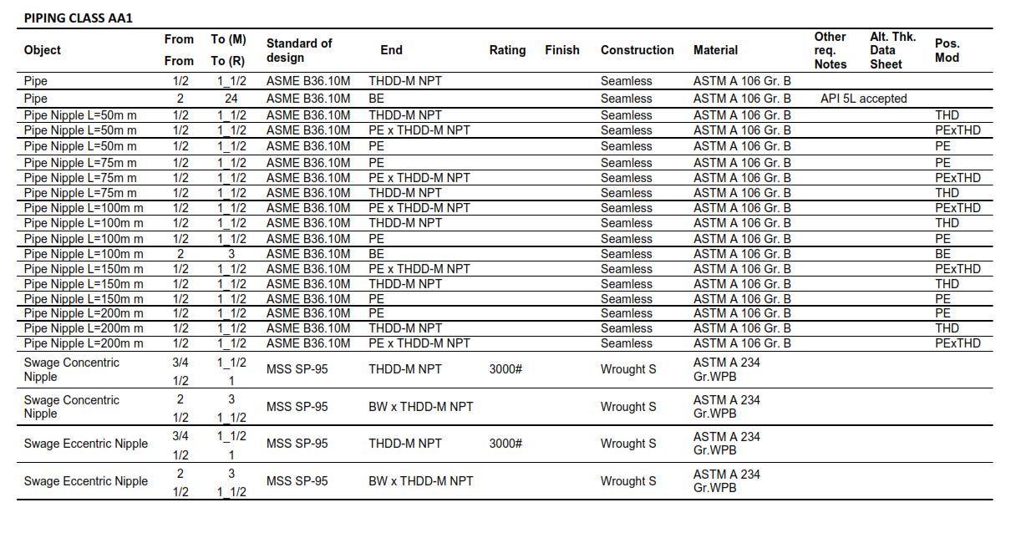

Slide 7
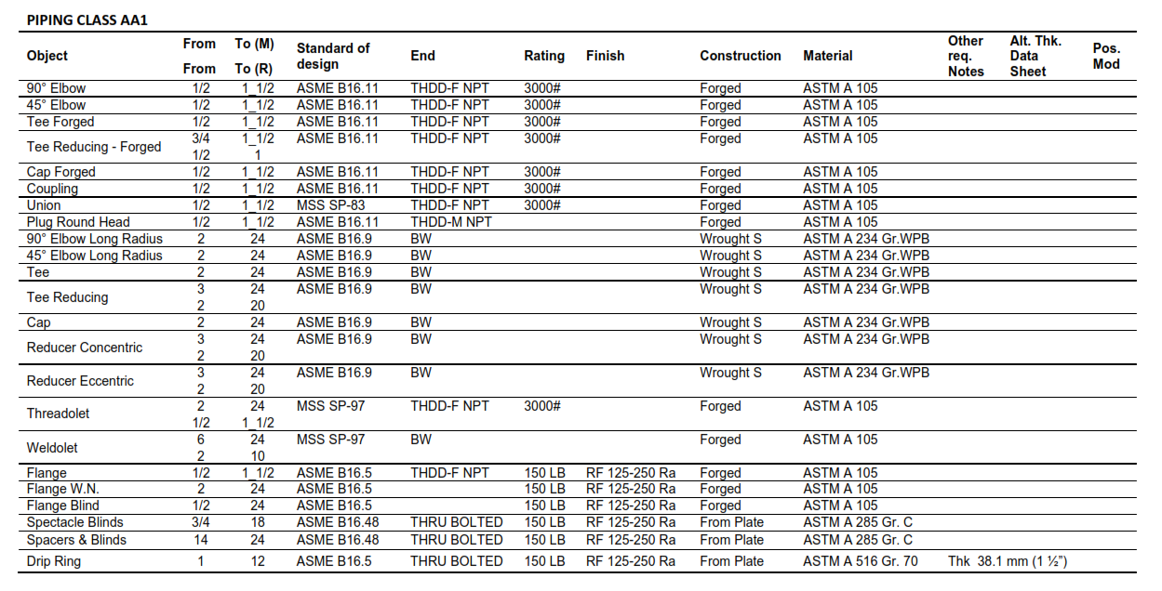

Slide 8
Códigos de diseño
El Código ASME B31 original para Tuberías a Presión se introdujo provisionalmente en 1935 como un documento único e integral para el diseño de tuberías. A partir de 1955, se dividieron varias secciones para abordar el diseño de sistemas de tuberías específicos.
Determina factores de sobredimensión en base a condiciones de uso
Diseño con criterio establecido en base a la seguridad y a standares recomendados
Serie ASME B31
  B31.1 Power systems (sistemas de alta temperatura y presión)
  B31.3 Process systems (cañerías para plantas químicas y refinerías)
  B31.4 Sistemas de transporte de hidrocarburos líquidos
  B31.5 Sistemas de refrigeración y componentes de transferencia de calor
  B31.8 Sistemas de transporte de hidrocarburos gaseosos
  B31.9 Sistema de transporte de servicios dentro de edificios comerciales e institucionales, con restricciones de presión y temperatura.
  B31.G Determinación de la resistencia remanente en tuberías corroídas

Slide 9
Código de diseño-ASME B31.3
CAPÍTULO 1 – Alcance y definiciones
CAPÍTULO 2 – DISEÑO
CAPÍTULO 3 – MATERIALES
CAPÍTULO 4 – NORMAS PARA COMPONENTES
CAPÍTULO 5 – FABRICACIÓN, MONTAJE E INSTALACIÓN
CAPÍTULO 6 – INSPECCIÓN, EXAMEN Y PRUEBAS
CAPÍTULO 7 – TUBERÍAS NO METALICAS Y REVESTIDAS
CAPÍTULO 8 – TUBERIAS EN SERVICIO CATEGORIAS M (condición especial-ver algoritmo figura M300)
CAPÍTULO 9 – TUBERÍAS DE ALTA PRESIÓN
CAPÍTULO 10 – TUBERIAS PARA FLUIDOS DE ALTA PUREZA

Slide 10
Diseño por presión interna
1° Paso:
Determinar el código aplicable
Definir ecuación de cálculo
Recopilar datos de condición de diseño
Establecer que se busca calcular
2° Paso:
Organizar la información
Determinar datos faltantes
3° Paso:
Sustituir datos en fórmula y calcular
4° Paso:
Analizar resultados

Slide 11

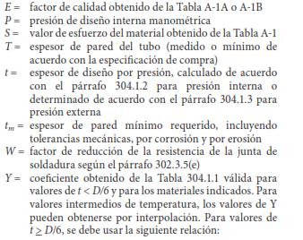
Diseño por presión interna
w: Factor de reducción de resistencia de junta soldada. A temperaturas altas, la resistencia a largo plazo de las juntas soldadas puede ser menor que la resistencia a largo plazo del material base .
S: Tabla A1A
E: Tabla A1B pag 209
W: Tabla 302.3.5 pag 21
Y: Tabla 304.1.1 pag 22

Slide 12
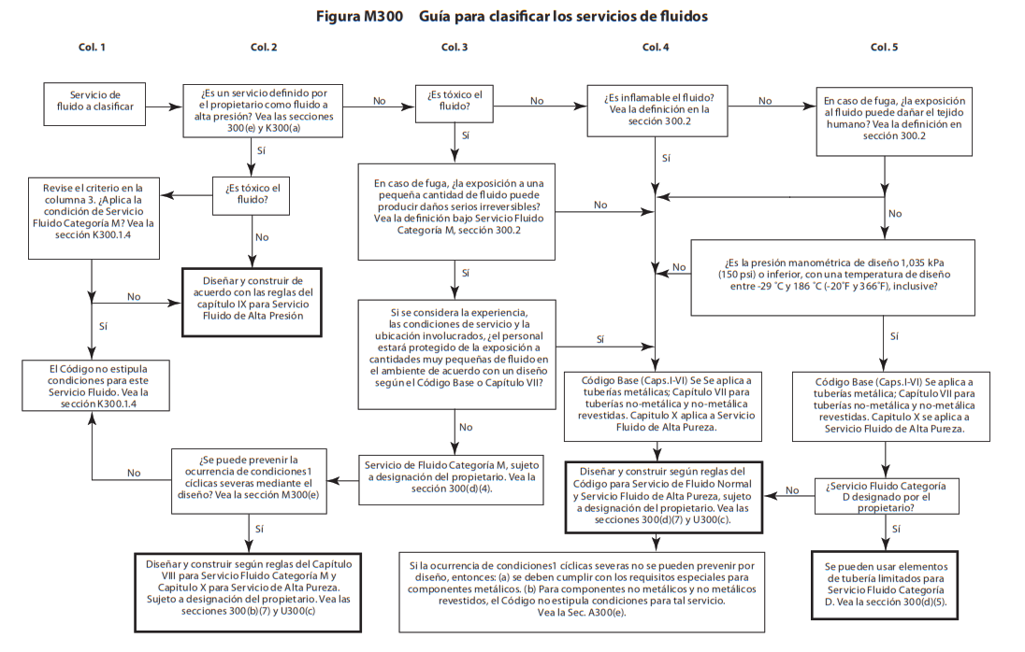

Slide 13
EJERCICIO -Parte 2
Seleccionar la cañería acorde a su caso, considerando que la condición mecánica de diseño es la presión interna operativa, considerando los factores de seguridad adicionales acordes al código de diseño aplicable

Slide 14
Cargas adicionales
Cargas primarias
son generadas por fuerzas motoras como la gravedad, la presión, reacciones de resortes y golpe de Ariete.
no son autolimitantes, una vez que se inicia la deformación plástica del material, esta no se detiene hasta lograr el equilibrio o hasta que se produce la falla
no son cíclicas y su aplicación excesiva causa la deformación plástica o la ruptura de la cañería
Se presentan como como cargas sostenidas y cargas ocasionales
Cargas secundarias
Se producen por desplazamiento de las tuberías como expansión térmica, vibraciones y asentamientos.
Autolimitantes, tienden a disiparse cuando el sistema se deforma o desplaza y son de naturaleza cíclicas excepto los asentamientos el esfuerzo admisible
Basados en modo de falla por fatiga.
Estas cargas se analizan por métodos distintos y su análisis se realiza de manera aislada
Cargas ocasionales
son aquellas que se producen como consecuencia de movimientos sísmicos, vientos
No sé consideran en forma simultánea.

Slide 15
EJERCICIO-Parte 3
Seleccionar la cañería acorde a su caso, considerando que la condición mecánica de diseño es la presión interna operativa, considerando los factores de seguridad adicionales acordes al código de diseño aplicable

